Slide 1
Spring Web Project
PART 5. 01. Spring MVC의 파일 업로드

Slide 2
Objectives
Spring MVC의 파일 업로드 관련 설정
관련 프로젝트의 생성
관련 라이브러리 설정
파일 업로드 예제 작성 및 확인
Ajax방식의 파일 업로드

Slide 3
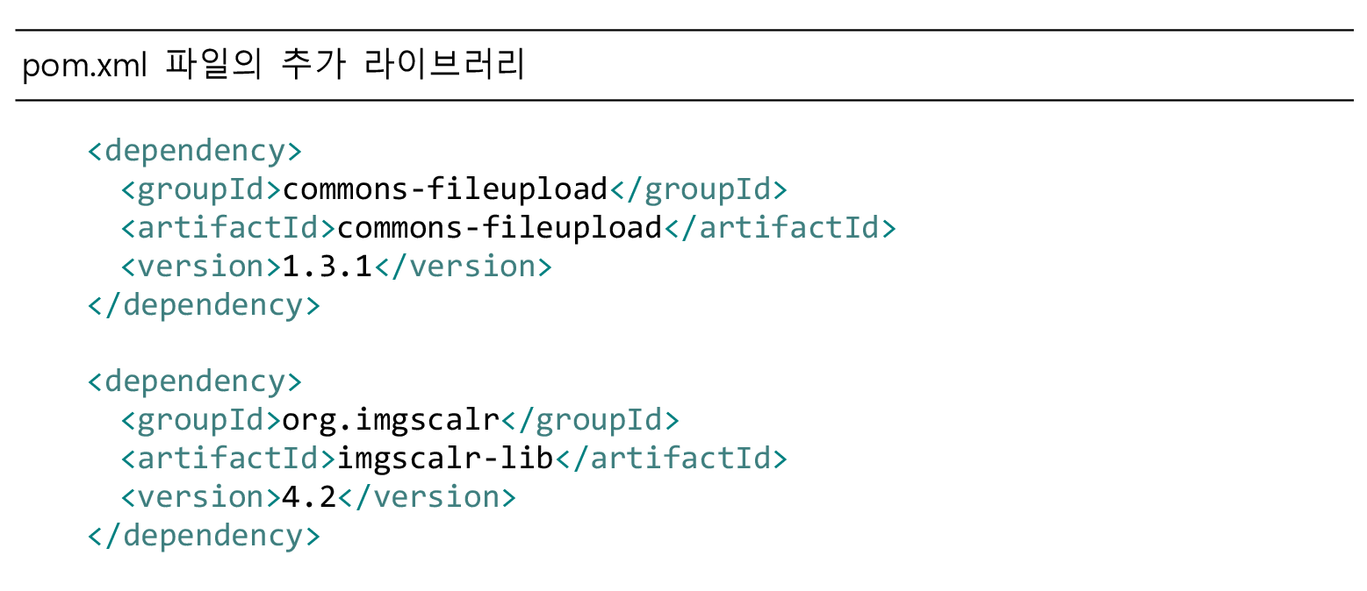
파일 업로드를 위한 라이브러리
파일 업로드 라이브러리와 원본 이미지 파일을 썸네일 이미지로 만들때 사용하는 imgscalar라이브러리 추가

Slide 4
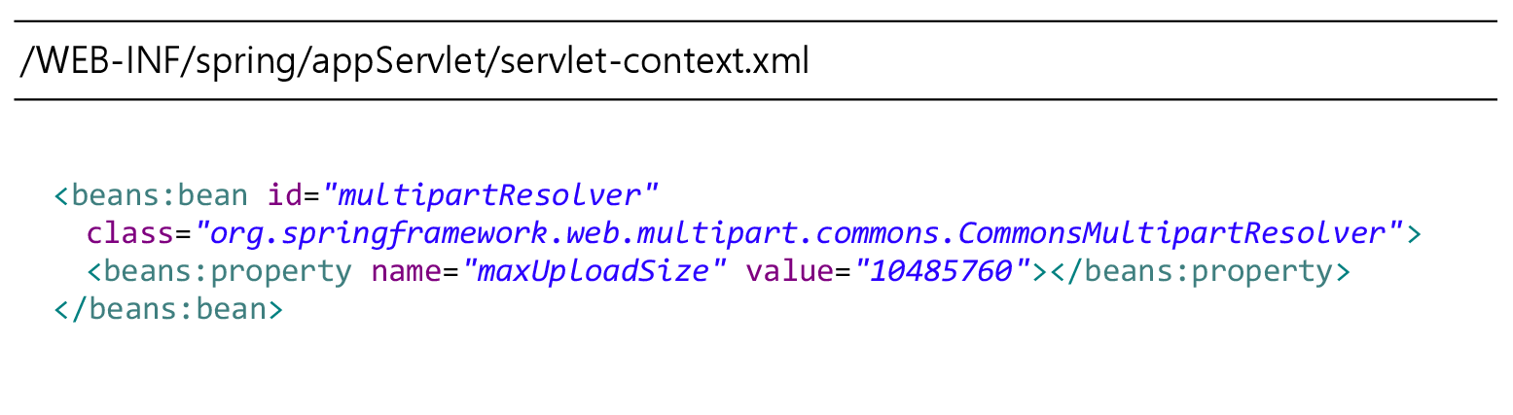
servlet-context.xml의 설정
파일 업로드를 처리할 수 있는 MultipartResolver를 설정

Slide 5
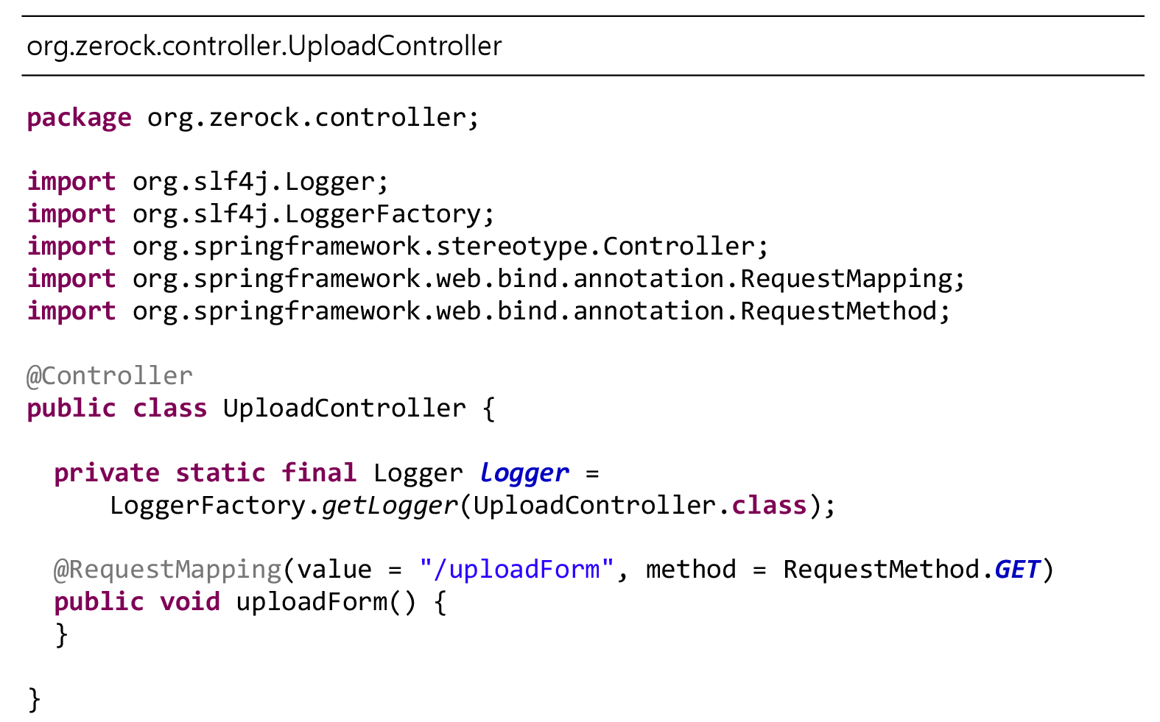
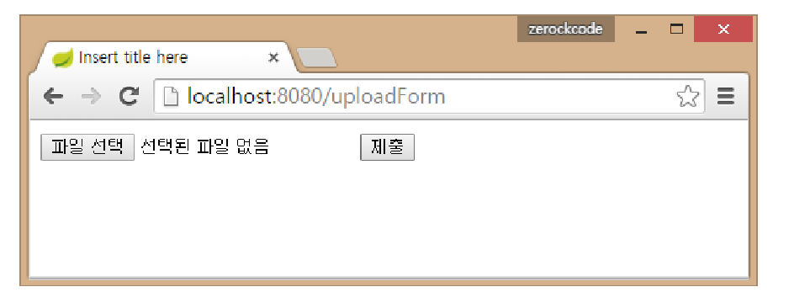
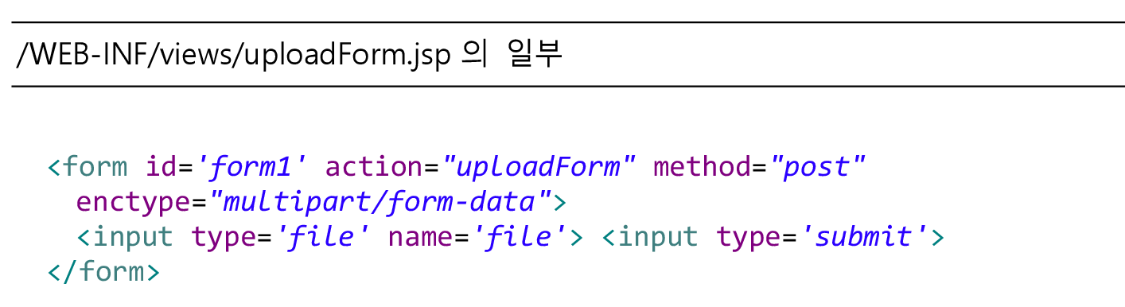
업로드 화면 처리

Slide 6
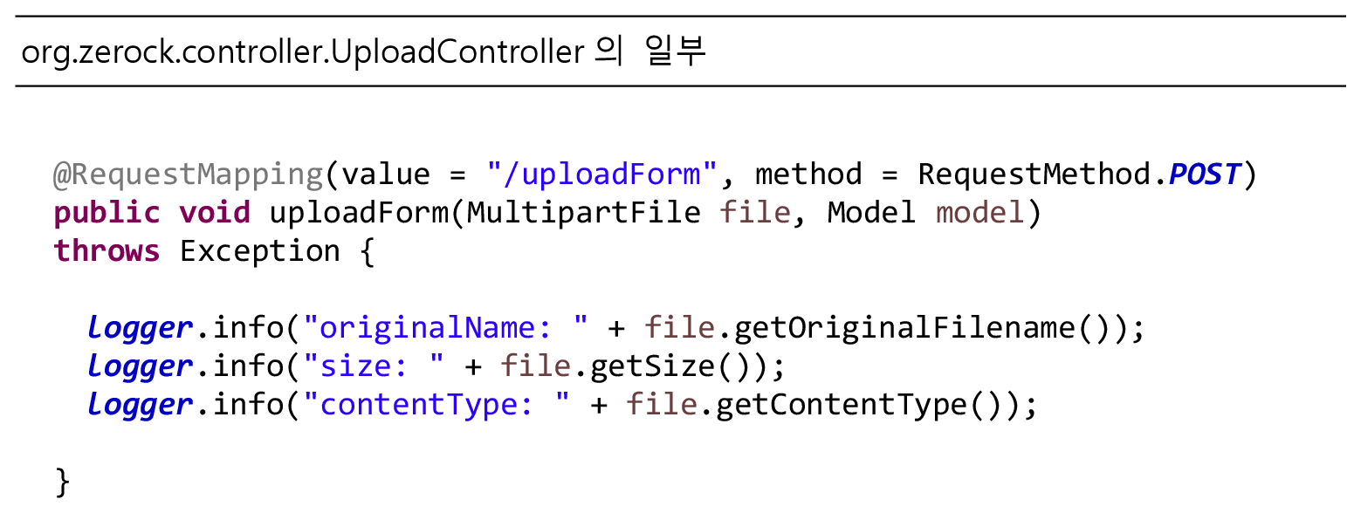
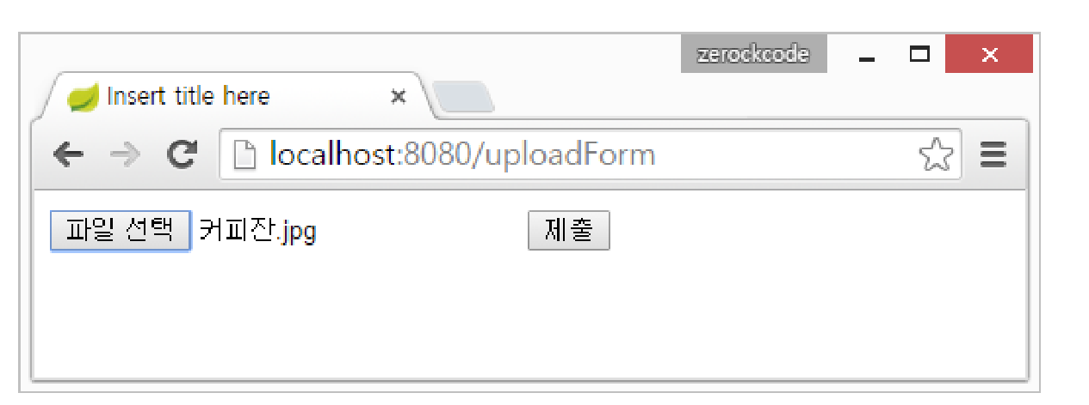
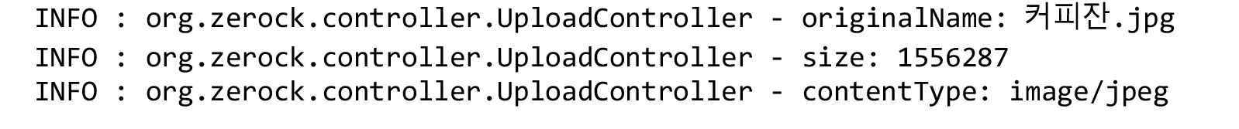
POST방식의 업로드 처리

Slide 7
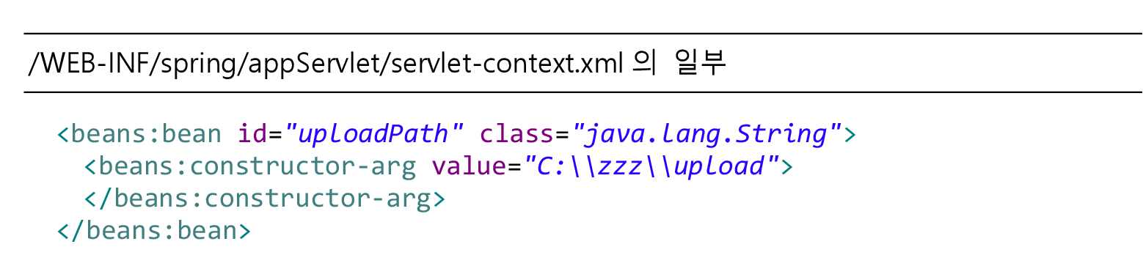
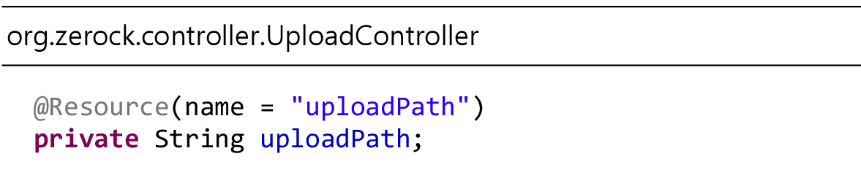
업로드 파일의 저장
파일의 저장 경로

Slide 8
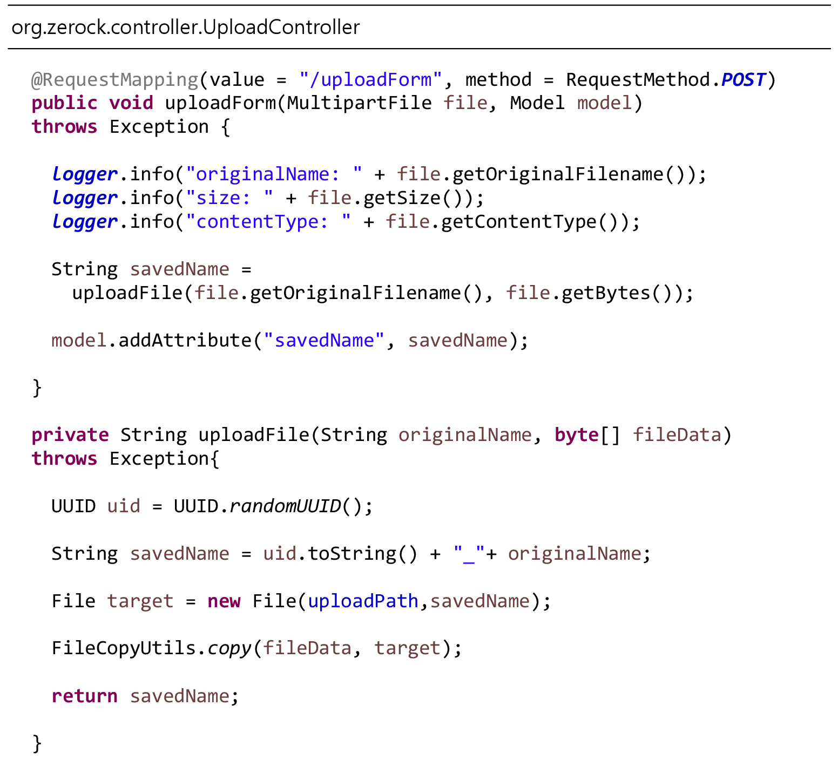

Slide 9
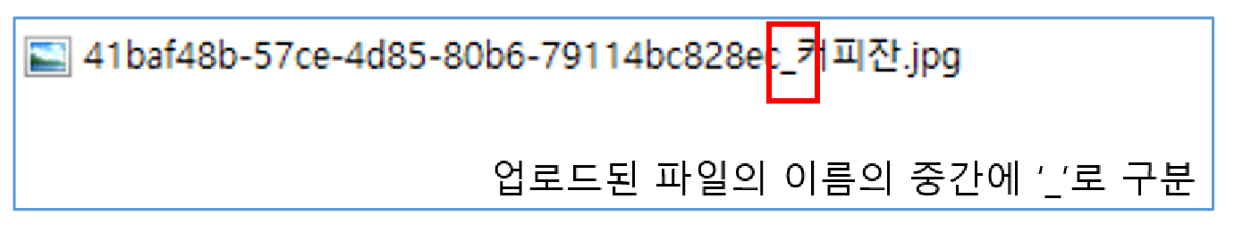
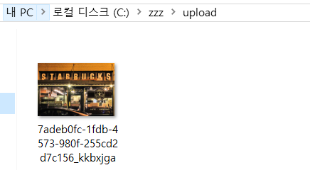

Slide 10
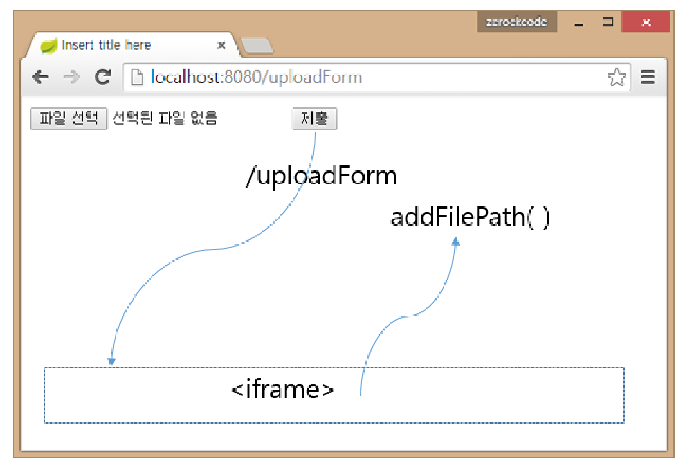
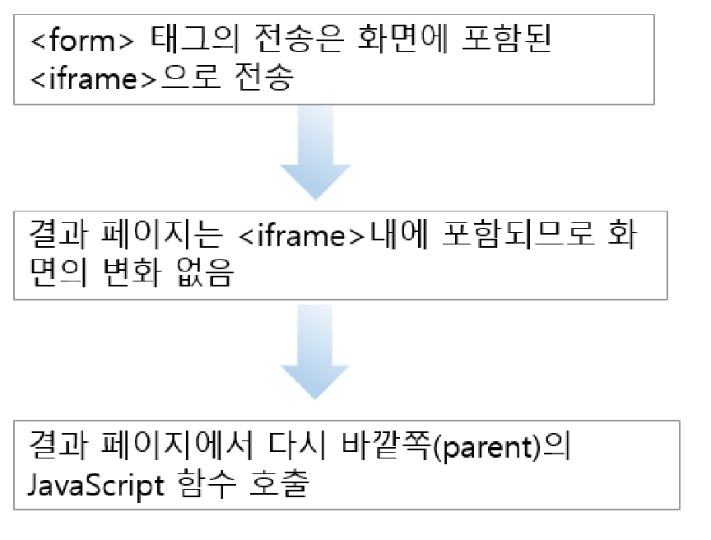
<iframe>을 이용한 처리

Slide 11
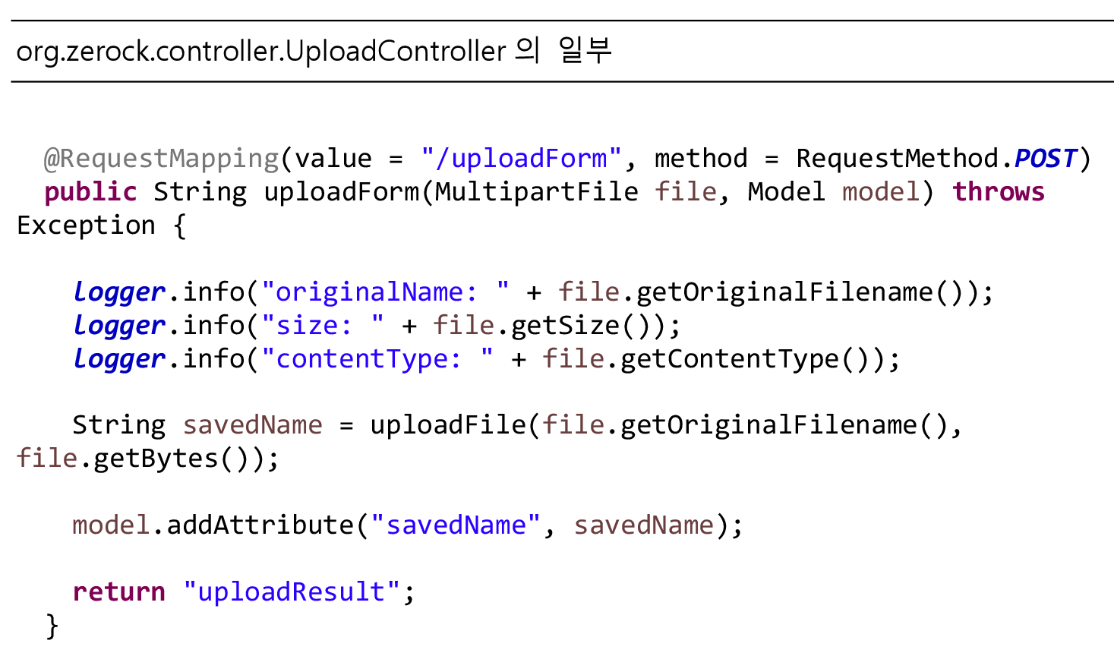
UploadController의 수정

Slide 12
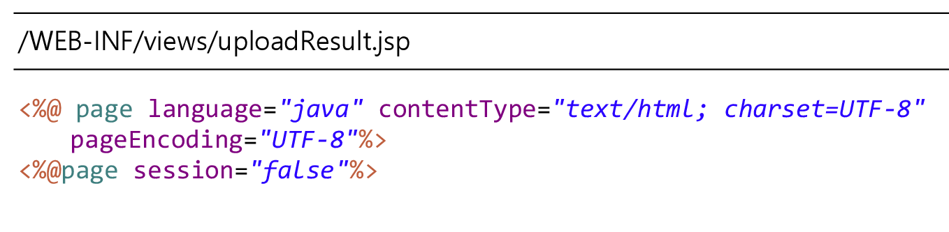
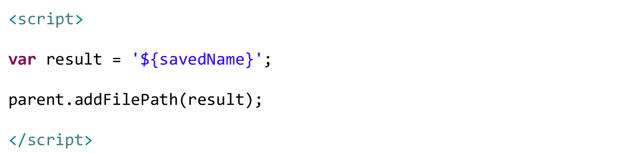
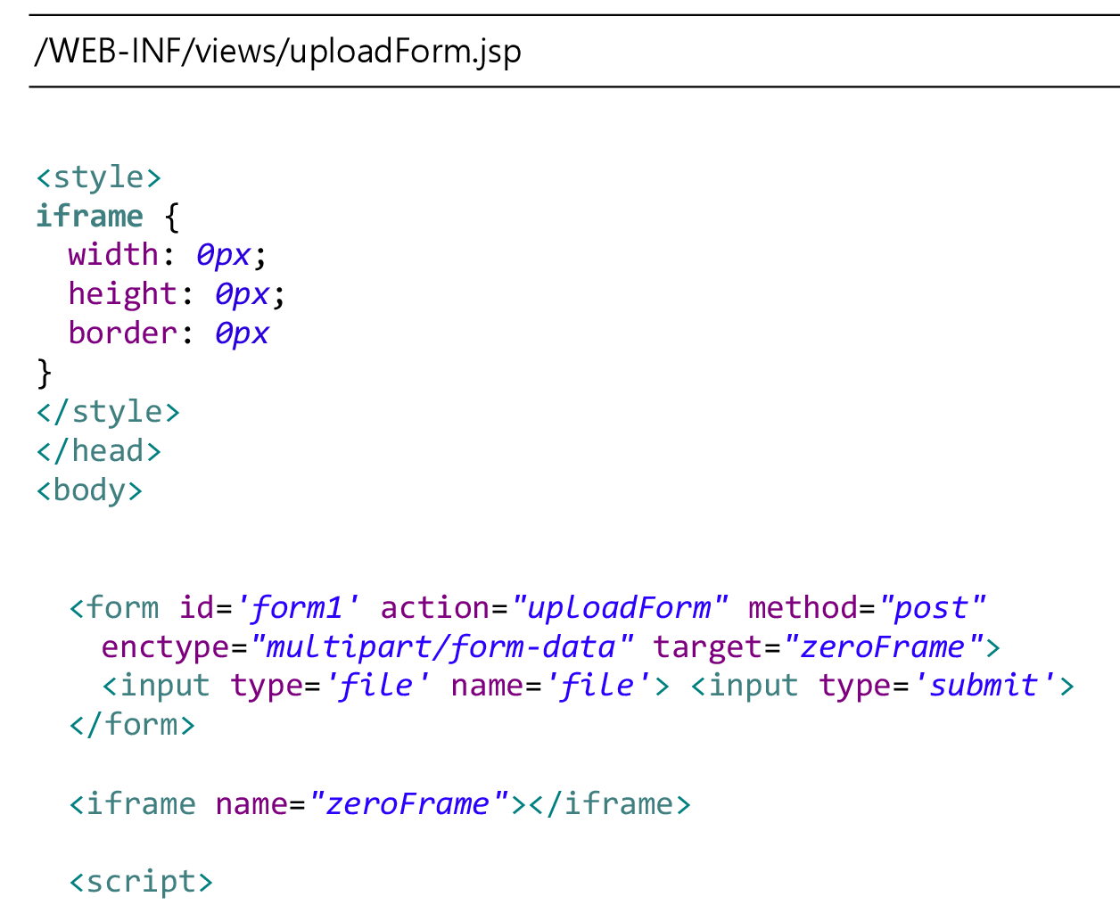
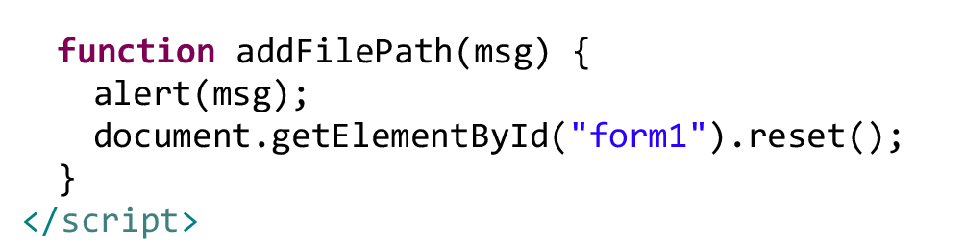

Slide 13
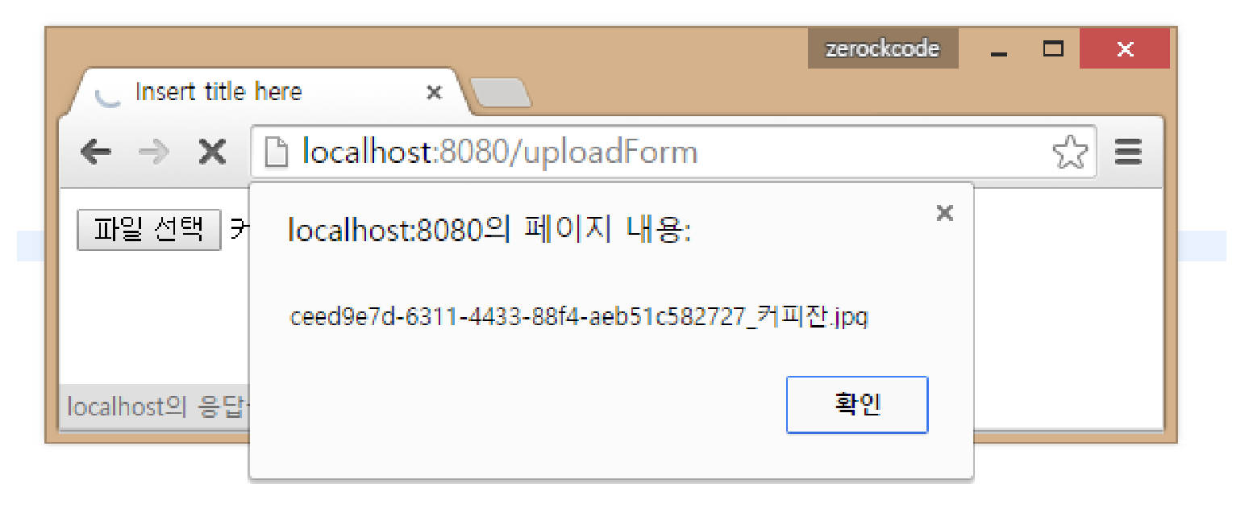

Slide 14
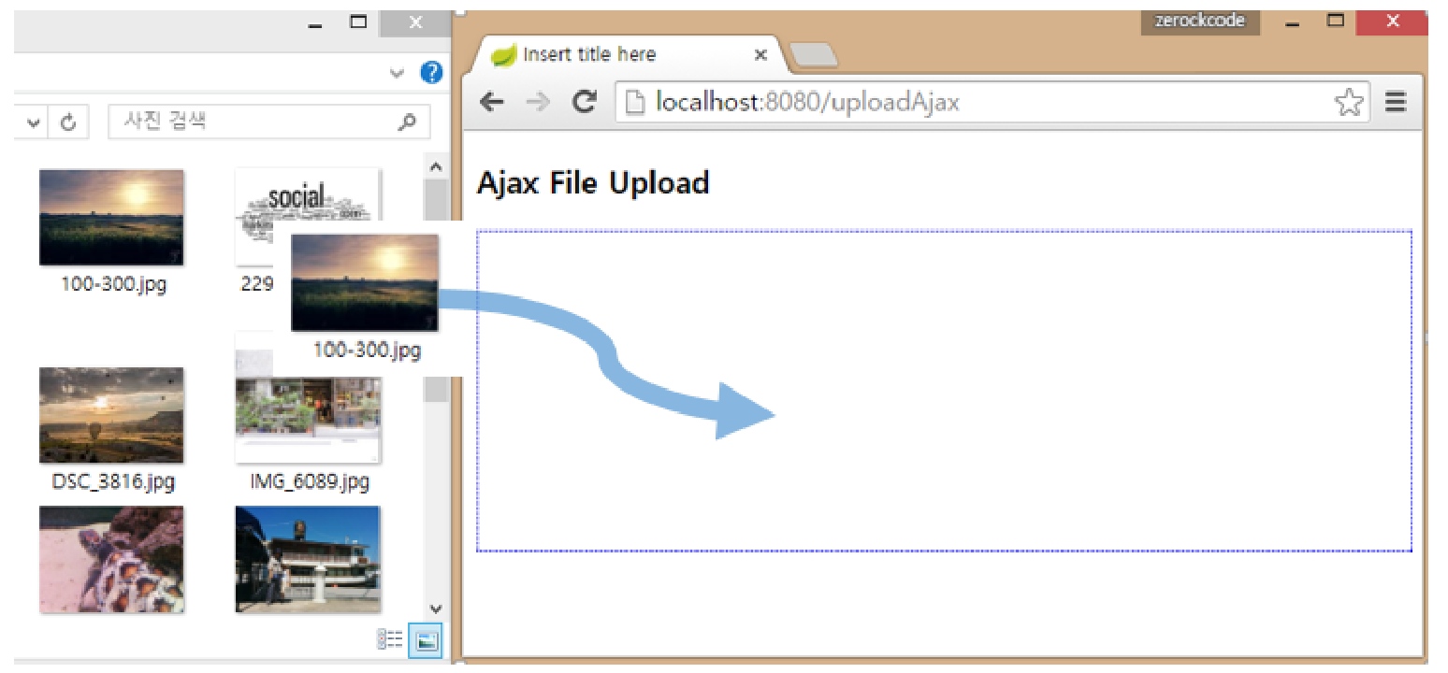
Ajax방식의 업로드
HTML5의 Drag & Drop방식을 이용해서 파일 지정
Ajax를 이용해서 파일 데이터 전송

Slide 15
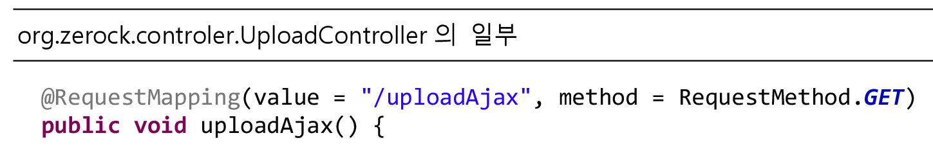

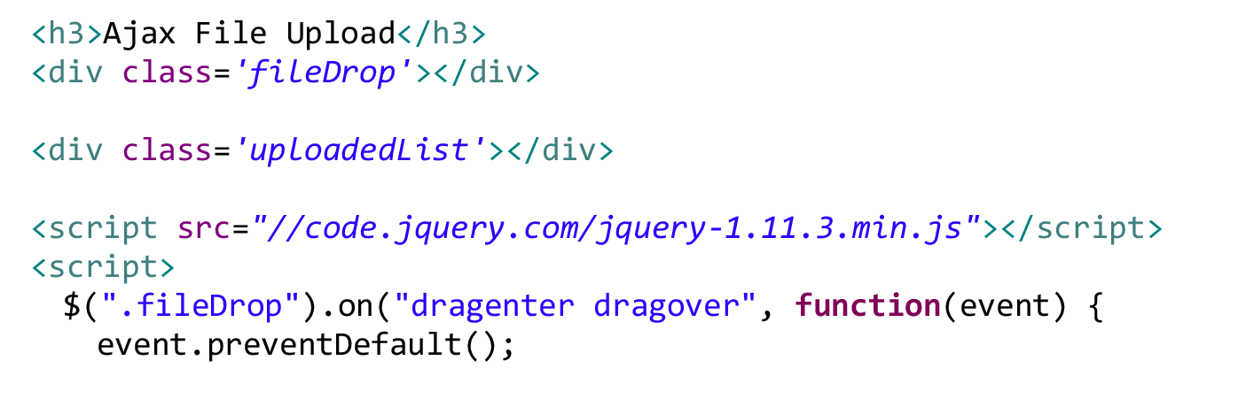
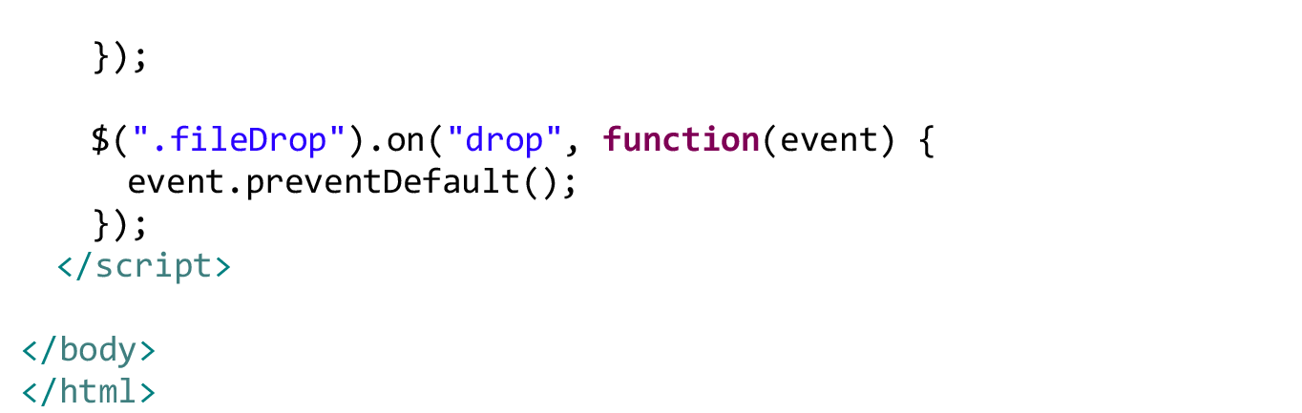
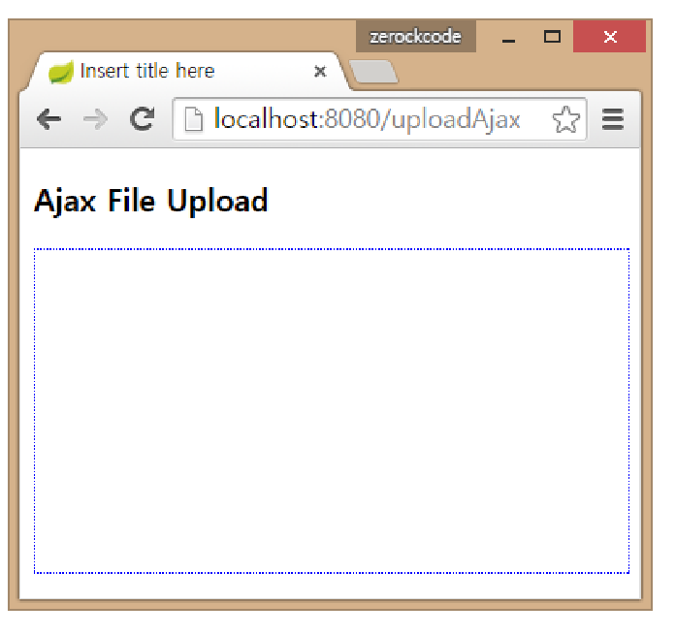

Slide 16
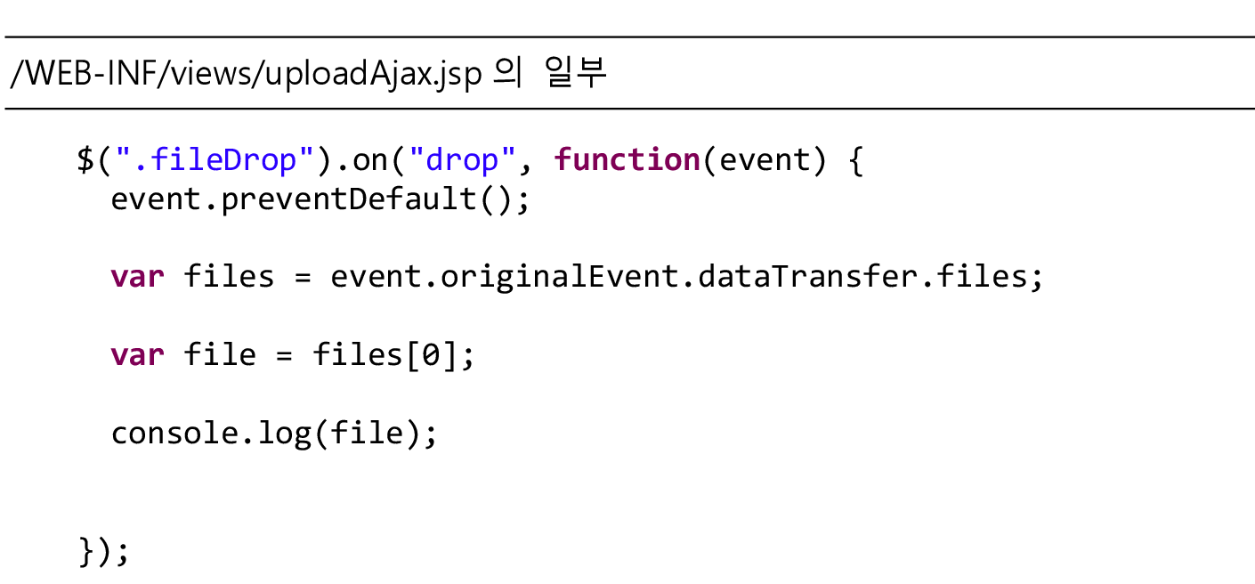
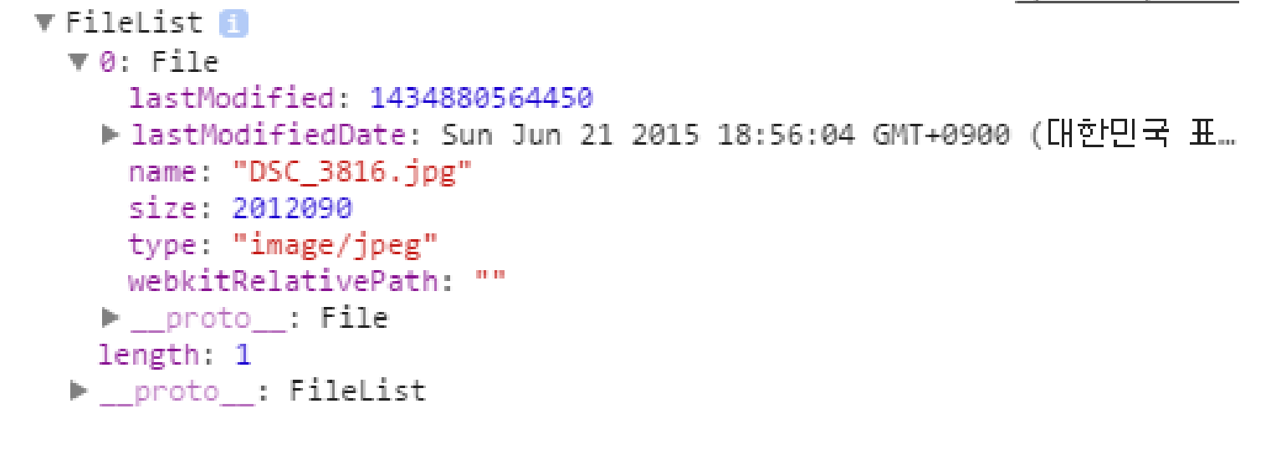
이벤트 처리하기(1)

Slide 17
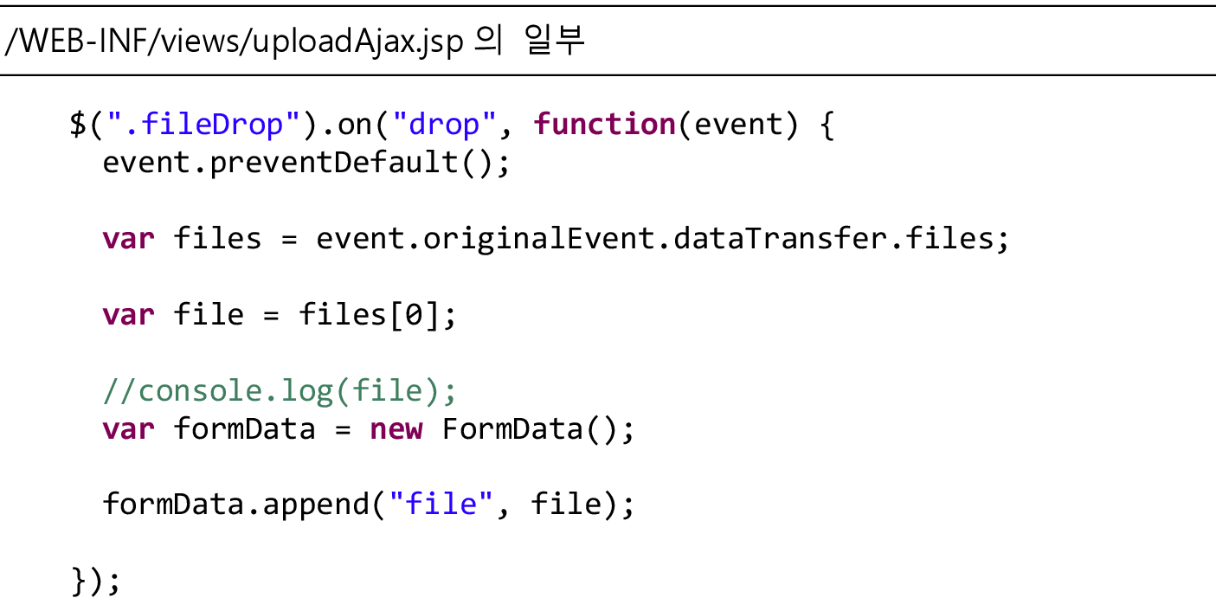
이벤트 처리하기(2)

Slide 18
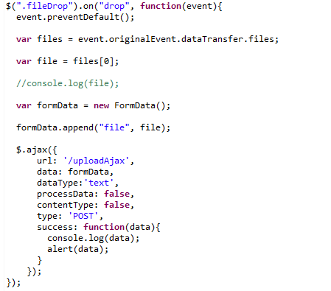
이벤트 처리하기(3)

Slide 19
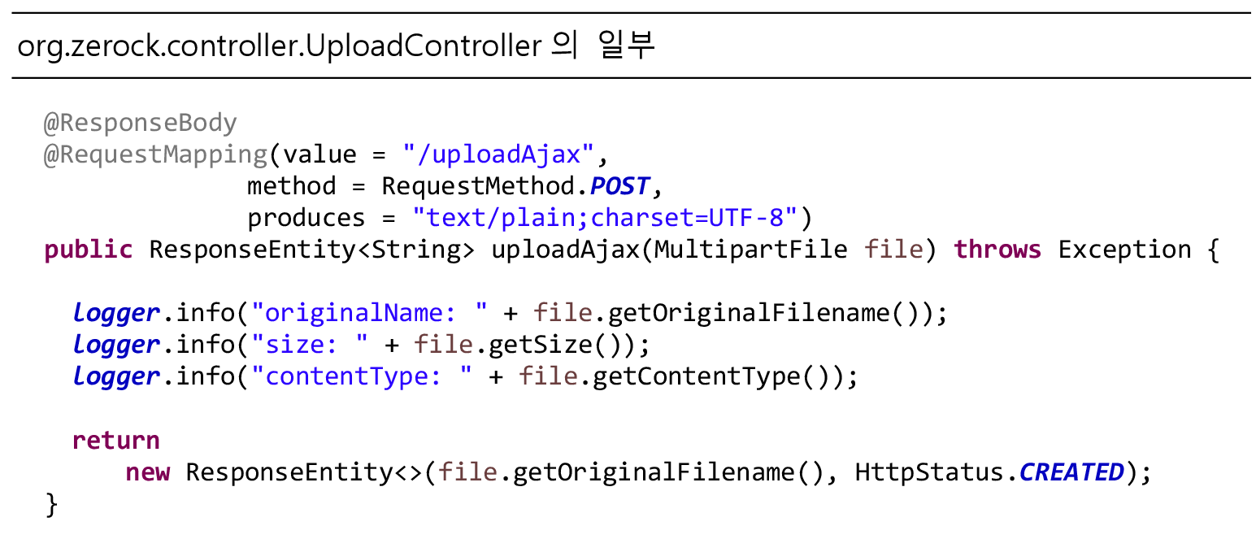
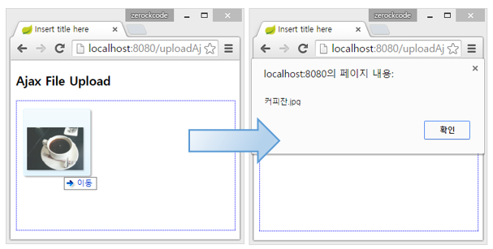
컨트롤러에서 Ajax 업로드 처리

